Slide 1
Begrepsbruk og definisjoner i lover og spørsmålet om juridisk interoperabilitet
Dag Wiese Schartum

Slide 2
Hva kan vi mene med ”juridisk interoperabilitet”
Ulike typer interoperabilitet
  Juridisk
  Organisatorisk
  Semantisk
  Teknologisk
Interoperabilitet er både noe rettssystemet kan brukes til å fremme (virkemiddel - f.eks. påby teknologiske standarder) og et krav til rettssystemet selv
Juridisk interoperabilitet kom forholdsvis sent med i diskusjonen og er relativt lite bearbeidet i teori og praksis
Noen krav til juridisk interoperabilitet kan begrunnes spesielt i hensynet til informasjonssystemer, mens andre krav kan stilles til rettssystemet på generelt grunnlag:
  Sammenhengende og klar struktur i rettssystemet, særlig lovstruktur (klar arbeidsdeling mellom lover)
  Klare henvisningsstrukturer mellom lover (og andre rettskilder)
  Konsekvent og klar intern struktur i hver rettskilde (jf f.eks. standardstruktur for lover)
  Klare henvisningsstrukturer internt i lover (og andre rettskilder)
  Begreper som betegner opplysninger, jf semantisk interoperabilitet (”samboer”, ”inntekt” mv)
  Begreper/fraser som betegner operasjoner, plikter, rettigheter oa. (”opplysningsplikt”, ”taushetsrett”, ”rapporteringsplikt” mv.)
  Mer?

Slide 3
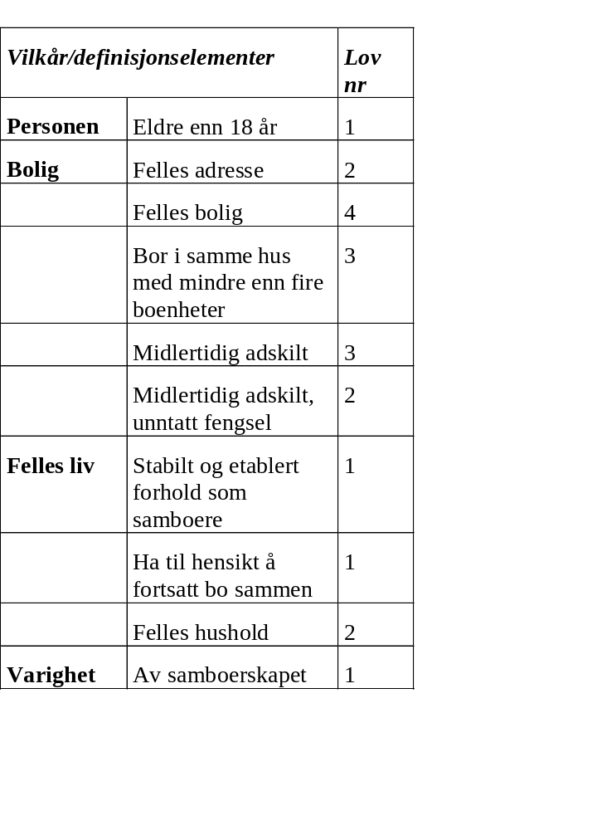
Problemet med lovspråk
- et lite eksempel
Lover skrives i “naturlig språk”
og er per definisjon vagt og gjen-
stand for fortolkning
Lovgiver har ofte som konkret sikte-
mål å skrive rettsregler som kan
aksepteres som rettferdige
Lover skrives én og én, uten
en felles arkitektur
Hadde det vært mulig å finne
frem til mye større grad av felles
definisjoner? (jeg tror JA)
Jf utledningsloven, statsborgerskapsloven, folke-
trygdloven, og lov om individuelle pensjonsavtaler

Slide 4
Semantisk interoperabilitet i lover
Er det mulig å bruke opplysningstyper fra én lov også i andre lover?
Svaret kommer bl.a. an på hvorledes opplysningene er definerte, dvs i) hvor like/ulike de er og ii) hvor like det er mulig å gjøre dem.
term
definisjon
forekomster

Slide 5
Om legaldefinisjoner
De aller fleste begreper i lover er IKKE legaldefinert
66% av nye lover i perioden 2007 - 2010 inneholder legaldefinisjoner;
Til sammen ble 210 begreper definert; (170 norske og 40
engelskspråklige);
Gjennomsnittlig 5 – 10 definisjoner per lov;
118 av definisjonene var enkeltord, 52 definisjoner var ordsammen-
setninger
Bare én definisjon var uttømmende (ikke videre forklart i forarbeidene);
Ca 70 % av legaldefinerte norske enkeltord er i vanlig bruk i norsk språk;
de øvrige er laget i tilknytning til lovgivningsformålet;
Ca 20% av vanlig forekommende ord var definert på en måte som klart
avviker fra vanlig språkbruk;
Legaldefinisjoner er gjennomgående mer detaljerte enn ordboks-
definisjoner
Legaldefinisjoner inneholder ofte elementer som refererer til beslutninger
mv, dvs. til elementer som er forholdsvis formelle og faste;
Det er flere eksempler på definisjoner som er formulert i samsvar med
eksisterende definisjoner i andre deler av lovgivningen

Slide 6
Om definisjoner i lovtekster ellers
Legaldefinisjoner er den tydeligste måten å definere begreper på i lover
Definisjoner kan også følge av en rekke detaljregler; f.eks. kan ekteskapsvilkårene i ekteskapsloven §§ 1 - 5a leses som en definisjon av “ekteskap”
Definisjoner kan være implisitte, f.eks. slik at en forstår “ekteskap” i samsvar med ordningen i ekteskapsloven også utenfor denne loven (< 300 forekomster i lover og forskrifter)
Begrepsbestemmelser kan forekomme som presiserende passuser
Ofte vanskelig å skjelne mellom hva som er en definisjon og hva som er vilkår knyttet til (grunn)definisjonen, jf “samboer”.
Definisjoner i selve lovteksten er sjelden uttømmende:
  Begrepet kan være definert i spesialmotivene, ikke sjelden med videre henvisninger til bakenforliggende regelverk mv, f.eks. direktiver, forordninger mv
  Også generelle motiver kan ha betydning for begrepsavklaringer
  Forvaltnings- og rettspraksis kan gi grunnlag for videre presiseringer
  Også “hensynet til et godt resultat” kan ha betydning, jf rettferdighetsvurderinger
Definisjonene er dynamiske (som rettslivet ellers)

Slide 7
Vertikalt og horisontalt interoperabile begreper i lover
(Her, for lettvinthet: ”VIBiL” og ”HIBiL”)
Mest oppmerksomhet har vært knyttet til semantisk interoperabilitet i lovspråket mellom ulike lover, dvs. ”horisontalt”
HIBil handler om mer enn legaldefinisjoner (ulike grader av likhet)
HIBiL er lett problematisk dersom en krysser politikk-/fagområder
I motsetning til HIBiL er VIBiL uproblematisk og nødvendig
VIBiL innebærer at de begreper som anvendes i lovgivningsprosessen også anvendes ved forskriftsregulering, iverksettelse og bruk av loven mv
VIBiL innebærer at begrepsavklaringer i eller i tilknytning til en lovtekst kan/må knyttes til alle underliggende nivå (herunder endringer)
VIBiL kan primært knyttes til definisjonselementer på tre steder/nivåer:
  Lovteksten (legaldefinisjon, presiserende passuser, vilkårsstrukturer)
  Forarbeidene til de aktuelle lovtekstene (spesielt ”merknader til den enkelte bestemmelse”)
  Forklarende tekst forfattet av forvaltningsorganet med basis i lovtekst, forarbeider, rettspraksis, forvaltningspraksis mv (typisk knyttet til skjema e.l.)

Slide 8
HIBiL: Felles definisjoner innen lovsfærer
Horisontalt
B(L1) | B(L2) | B(L3) | B(L4) | B(L5) | B(L6) | B(L7)
Lov/forarb.
Forskrifter
Forklaringer
Skjemaer
Kode
Vertikalt
F.eks ”samboer” - pensjoner
F.eks ”samboer” – skatt/avgift

Slide 9
Bør i lovarbeidet ta stilling til:
1) Hvilken uttømmende liste av opplysningstyper skal
være beslutningsgrunnlag?
2) Er det opplysninger under 1) som bør kunne brukes felles?
  Eksisterer det opplysningstyper i forvaltningsorgan F2 med tilfredsstillende definisjon og kvalitet, og som derfor kan brukes felles?
  Hvordan skal eventuelle endringer av felles definisjon på forvaltningsorgan F2 sitt område håndteres på det aktuelle rettsområdet?
3) Bør opplysningstypene defineres, og i tilfellet på hvilket rettskildemessige nivå? (lovtekst, forarbeid)

Slide 10
VIBil: Forholdet mellom begreper i over og begreper som brukes for å sette lover ut i livet
Horisontalt
B(L1) | B(L2) | B(L3) | B(L4) | B(L5) | B(L6) | B(L7)
Lov/forarb.
Forskrifter
Forklaringer
Skjemaer
Kode
Vertikalt

Slide 11
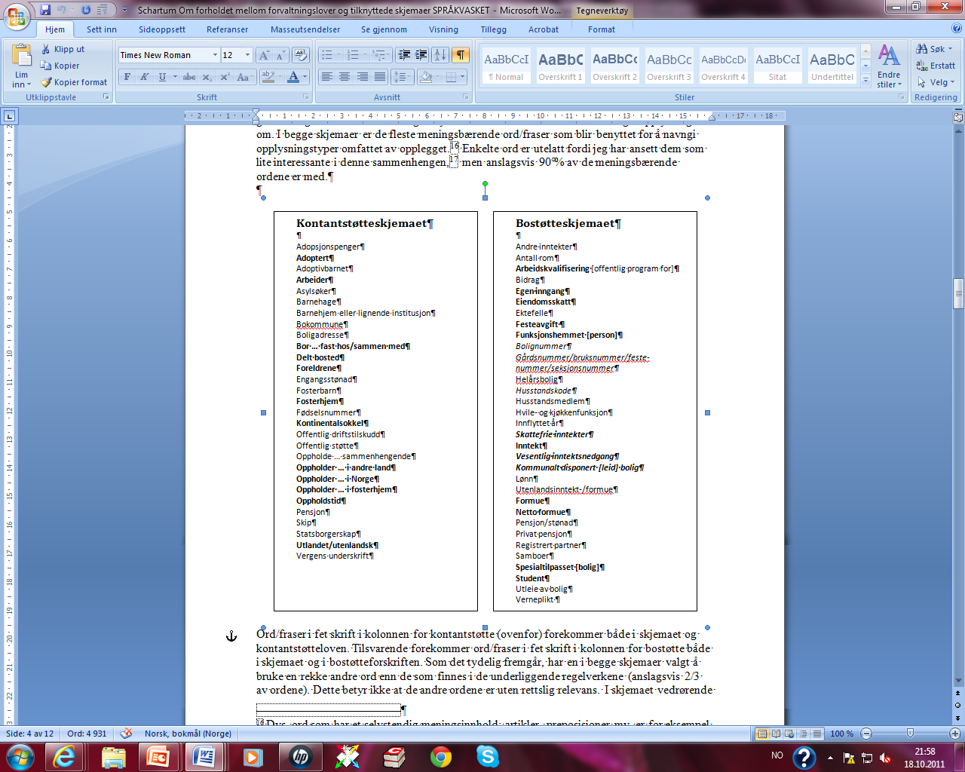
Ord i fet skrift er felles for lov og skjema
Skjemaene bruker en rekke andre begreper enn de som finnes i lovgrunnlaget (ikke VIBiL)
Begrepene blir i liten grad forklart/definert i skjemaene
Veiledende tekster til skjemaene bruker ikke presiseringer av begreper som finnes i lov-
forarbeider mv

Slide 12
Mulige begrepsmodeller som grunnlag for lovgivning innen en lovsfære
Pasientens pårørende
Helse-personell
Kommunale helse- og sosialtjenester
1
Pasient
(Registrert)
Registrert
(Registrert)
Helse-tjenesten
Samtykke
(Samtykke)
Helsehjelp
Helseinstitusjon
1
Avidentifiserte helseopplysninger
(Personopplysning)
Behandling av helseopplysninger
Databehandlings-ansvarlig
(Behandlings-ansvarlig)
Databehandler
(Databehandler)
*
1
1
*
*
*
1
Helseopplysninger
(Personopplysning)
*
1
Helseregister
(Personregister)
*
Pseudonyme helseopplysninger
(Personopplysning)
Behandlingsrettet helseregister
(Personregister)
Hentet fra Ivar Berg-Jacobsen og Marius Raugstad: Legaldefinisjoner og juridisk
interoperabilitet i helsesektoren (masteroppgave i forvaltningsinformatikk, 2011)

